Slide 1
C班中間報告
T24B242K 國井太貴
T24B202A 阿部隼也
T24B304C 中川和哉

Slide 2
１.実習計画の復習
・大目標：世界中で運動不足で深刻化しているため、それを解消すること
・小目標：子供世代の運動不足を解消するために、スマートフォンを利用したwebページを開発し、運動習慣を促す
・見通し：javascriptで歩数計の作成
Ｈｔｍｌでwebページの作成
cssでwebページのデザインの作成

Slide 3
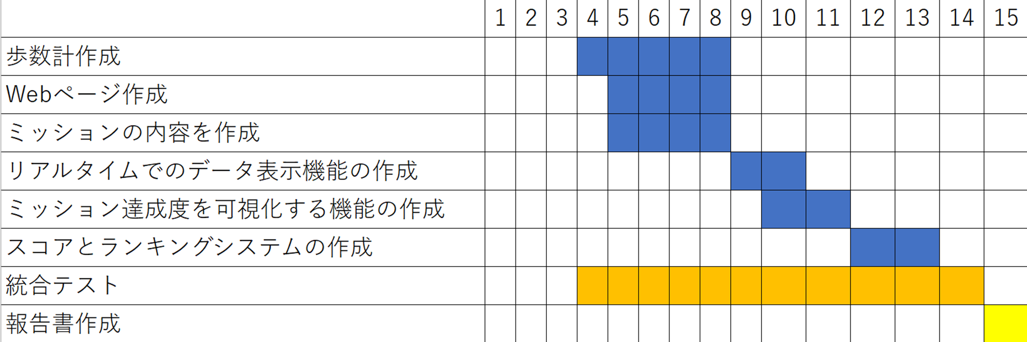
ガントチャート

Slide 4
2.３.目標の変更と理由
ミッション機能（javascript）とデザイン（ｃｓｓ）が想定していたよりも困難な物であった
→ スコアとランキング機能の実装が時間的に厳しいものとなりそうなため、スコアとランキング機能にあてる時間をミッション機能とデザイン機能を作成する時間に変更

Slide 5
４．共同作業報告
Visual Studio Codeを用いてHtml,css,Javascriptを作成している
今までの役割分担
歩数計の作成（Javascript）：T24B304C 中川和哉
デザインの作成(css)：T24B242K 國井太貴
骨組みの作成(Html)：T24B202A 阿部隼也
今後の役割
・ミッションの作成：T24B304C 中川和哉,T24B202A 阿部隼也
・デザインの作成：T24B242K 國井太貴

Slide 6
５．開発に使用しているコード
Html：

Slide 7
Javascript
このコードは、「もしiPhoneなら、必ずユーザーに『使っていいですか？』と尋ねてから、センサーの利用を始める」という、プライバシーに配慮した処理を確実に実行するためのものです。

Slide 8
ｃss
・画面全体を薄い緑色にする
ページ内の文字をArialなど、見やすいゴシック体にする
ページの高さを画面いっぱい（100%）にする
要素の並べ方をFlexboxという柔軟な方法で制御し始める
ページ内の要素（タイトル、ボタンなど）を上から下（縦に）に一列に並べる
縦に並べた要素を、左右の真ん中に集める
縦に並べた要素を、上下の真ん中に集める
ページの外側（margin）と内側（padding）の余白を設定し、端に寄せすぎないようにする

Slide 9
6.現在の目標
ミッションが現在一つしかできていないので、複数個達成できる仕様にする
ミッションを歩数だけでなく、運動時間、日数も課せるようにする
制限時間付きのミッションや隠しミッションの実現

Slide 10
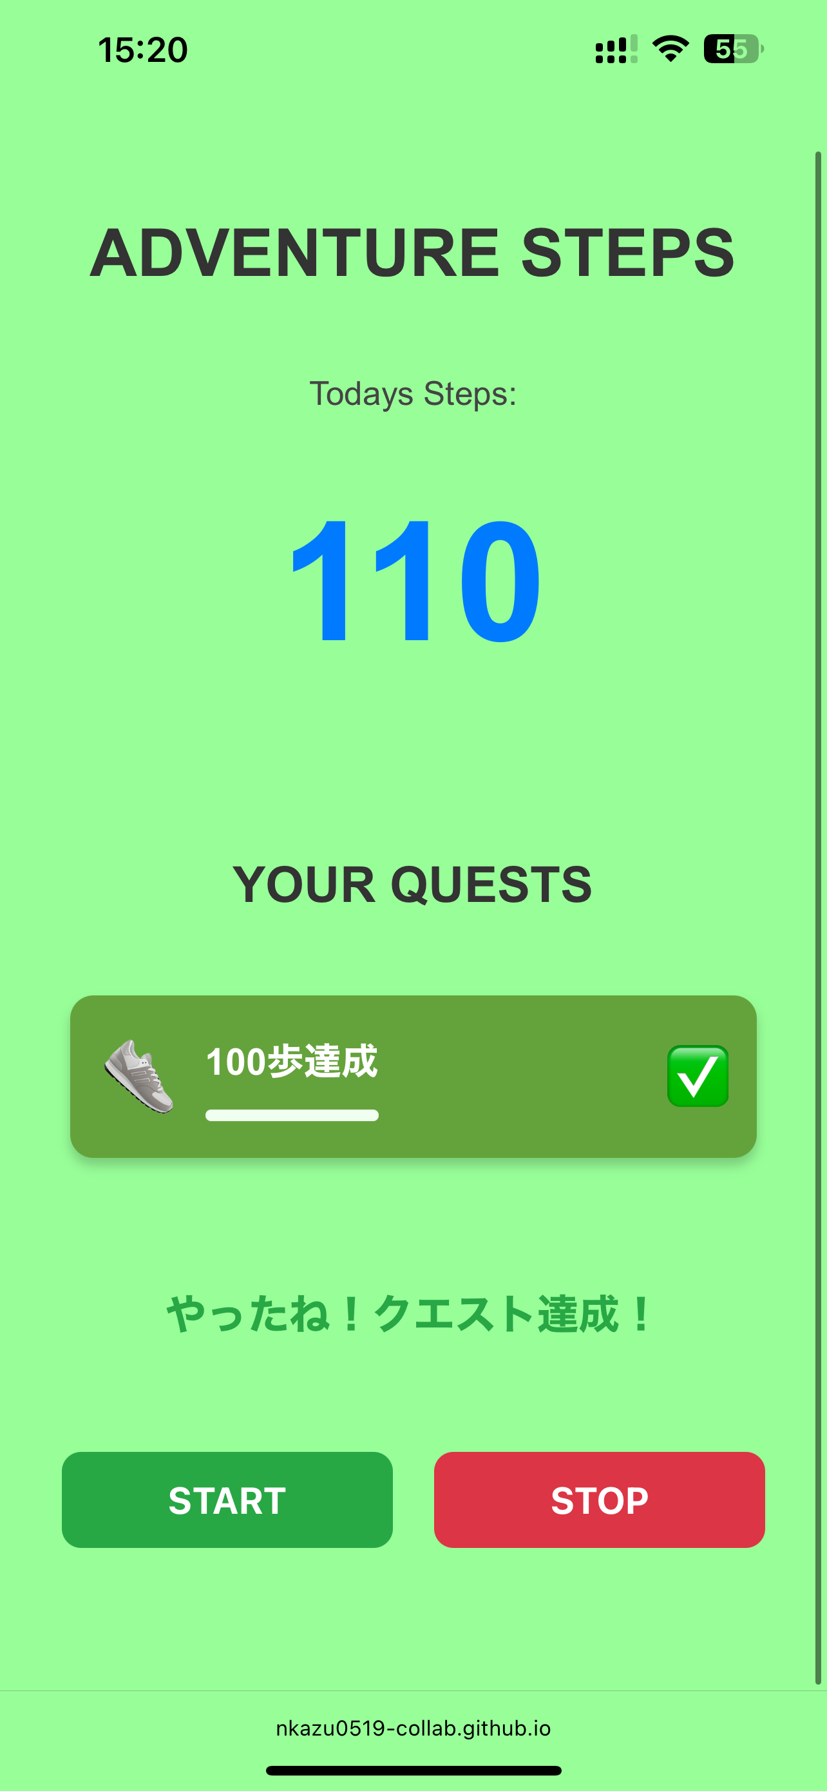
現時点での達成状況

Slide 11
７．まとめと今後の展望
現在に至るまで何度もコードの変更を行ってきており、コードが複雑になるにつれてわかりにくくなったり、他の人のコードに変更を加えなければいけない場面が増えてきているので、その都度班の人同士で確認を行い混乱を招かないようにしていきたい。
また、スコアやランキング機能の実装を断念した代わりに、６番で掲げた目標の達成を行えるようにし、理想のwebページを完成させられるようにする。

